Slide 1


🧠 Semana 13: ¿Estoy más cerca de mi propósito? 🧭💭
Diario de Transformación y Línea del Tiempo Emocional
por Melanie Alejandra Nieves Chavez

Slide 2
✍️ Parte 1: Diario de Transformación
Antes del ciclo
Hoy
Dudaba de mí misma.
Pasos firmes hacia autenticidad.
Preocupada por expectativas ajenas.
Pongo límites, celebro esfuerzos.
Miedo al juicio y a equivocarme.
Confío en mis decisiones.
Más libre y consciente.

Slide 3

🌸 Lo que descubrí sobre mí misma
Vulnerabilidad
Autenticidad
No es debilidad, es valentía.
Aprendiendo a mostrarme tal como soy.
Propósito
Me siento más cerca de mi propósito.

Slide 4
📸 Parte 2: Mi Línea del Tiempo Emocional
Cada semana, un hito en mi crecimiento.
1
Comienzo
Ciclo universitario.
2
Exposición
Enfrentar miedos.
3
Conflicto
Diálogo sincero.
4
Reflexión
Conexión interna.
5
Descanso
Cuidarme es avanzar.

Slide 5

📍 Semana 1
Ocurrió
Sentí
Aprendí
Comienzo del ciclo universitario.
Ansiedad y dudas internas.
Puedo avanzar sin tener todo claro.

Slide 6
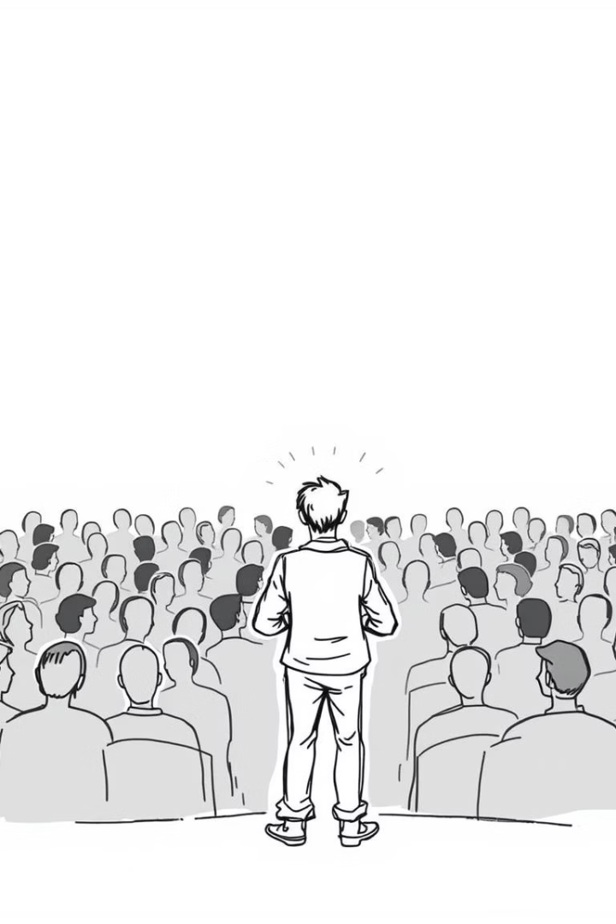



📍 Semana 3
Ocurrió
Exposición difícil.
Sentí
Insegura, pero orgullosa al terminar.
Aprendí
Enfrentar miedos me hace crecer.

Slide 7



📍 Semana 6
Sentí
2
Triste y confundida.
Ocurrió
1
Malentendido con amiga.
Aprendí
3
Relaciones sanas con diálogo sincero.

Slide 8



📍 Semana 10
Ocurrió
1
Reflexión sobre quién soy.
Sentí
2
Más conectada conmigo misma.
Aprendí
3
No tengo que encajar en moldes.

Slide 9
📍 Semana 12
Ocurrió
1
Me permití descansar sin culpa.
Sentí
2
Ligera y en paz.
Aprendí
3
Cuidarme es avanzar.

Slide 10





🌟 Mi Proceso de Transformación
Crecimiento personal
Más auténtica
Cerca del propósito
Más valiente y consciente.
Más allá de metas académicas.
Cada semana, una mejor versión.
Más fuerte
Preparada para el futuro.

